Slide 1


Slide 2


Slide 3
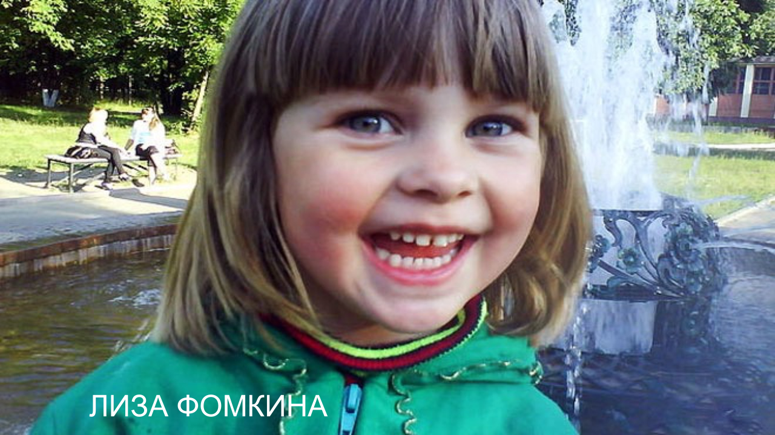

ЛИЗА ФОМКИНА

Slide 4


ОТРЯД «ЛИЗА АЛЕРТ»
  Не имеет юридической регистрации
  Не принимает денежные средства
  Занимается поисками пропавших людей
  Все в Лиза Алерт добровольцы

Slide 5


Slide 6
Категории пропавших
Дети до 12 лет
Подростки
Взрослые
Пожилые
Люди с инвалидностью

Slide 7




ГОРОД
ЛЕС + ГОРОД
ЛЕС

Slide 8
Заявок, отработанных в 2017
9401
СТАТИСТИКА
Город
Лес
Город+Лес
7242
1584
575
Каждый год количество заявок растет примерно вдвое
За первые 6 месяцев 2018 года
Более 7000

Slide 9
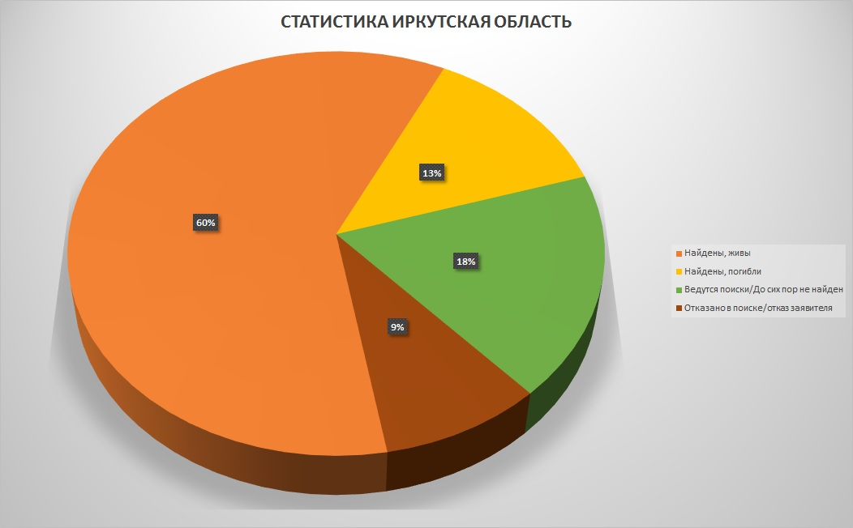

Slide 10
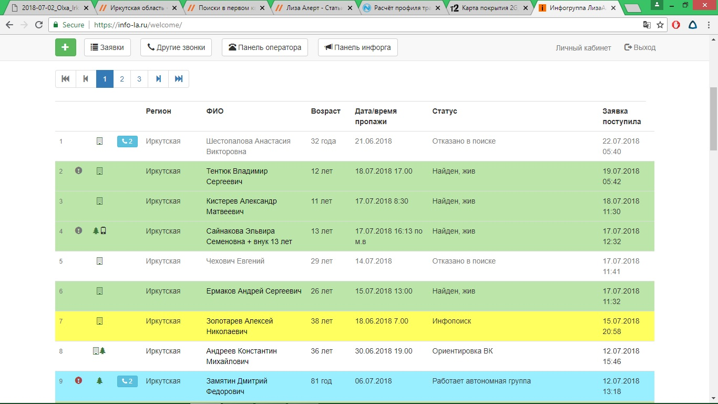
Ла.Ру

Slide 11
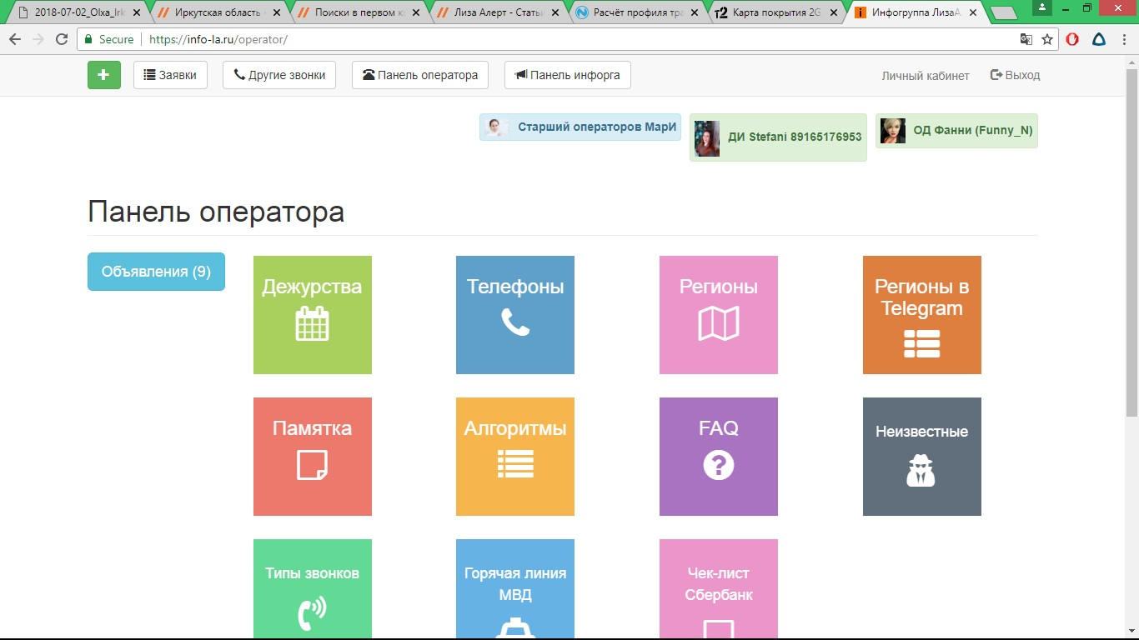
Возможности ЛА.РУ

Slide 12
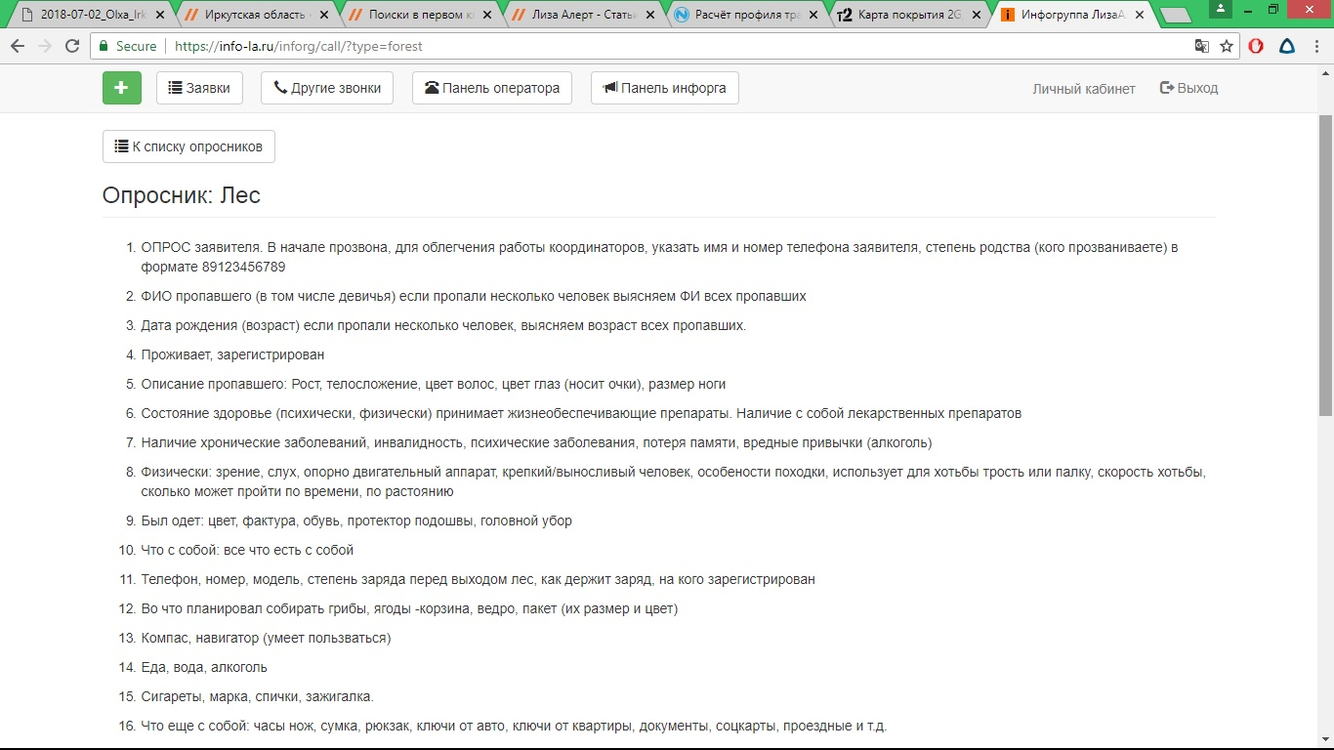
Алгоритм Опроса Лес

Slide 13
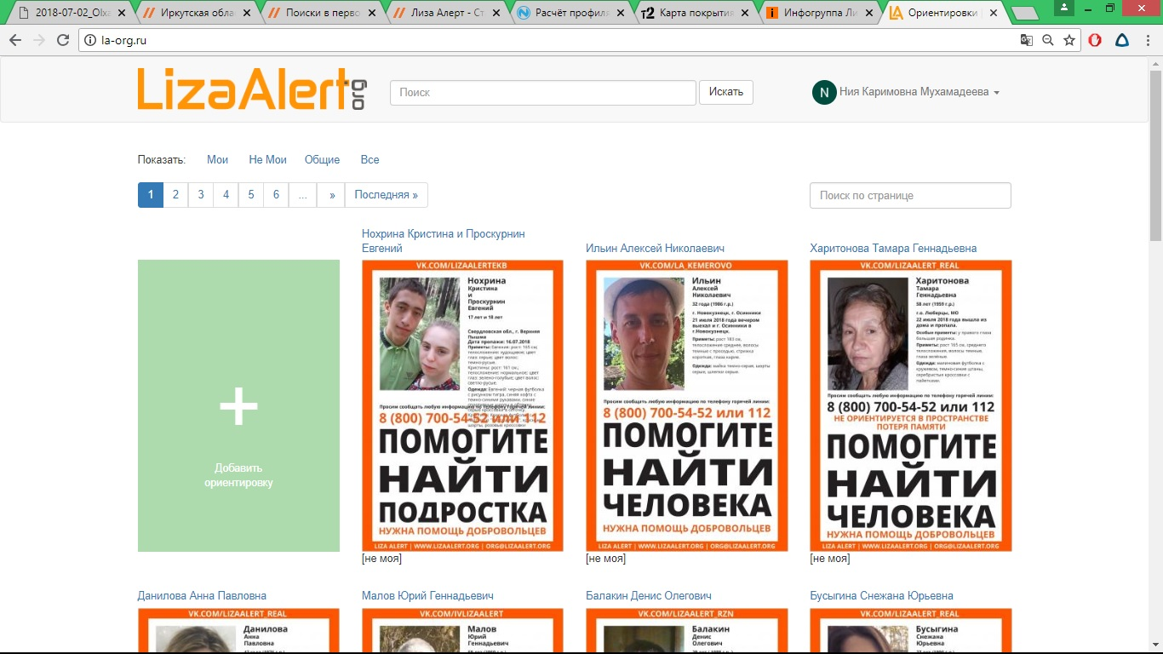
Генератор ориентировок

Slide 14
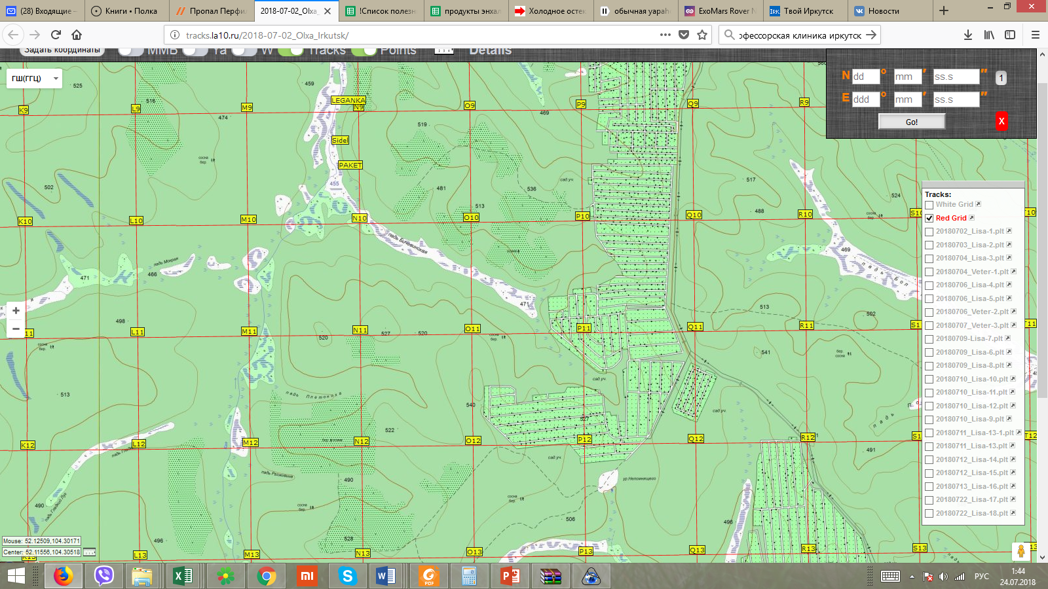
Подготовка карты на пср возможно заказать свежий спутниковый снимок

Slide 15
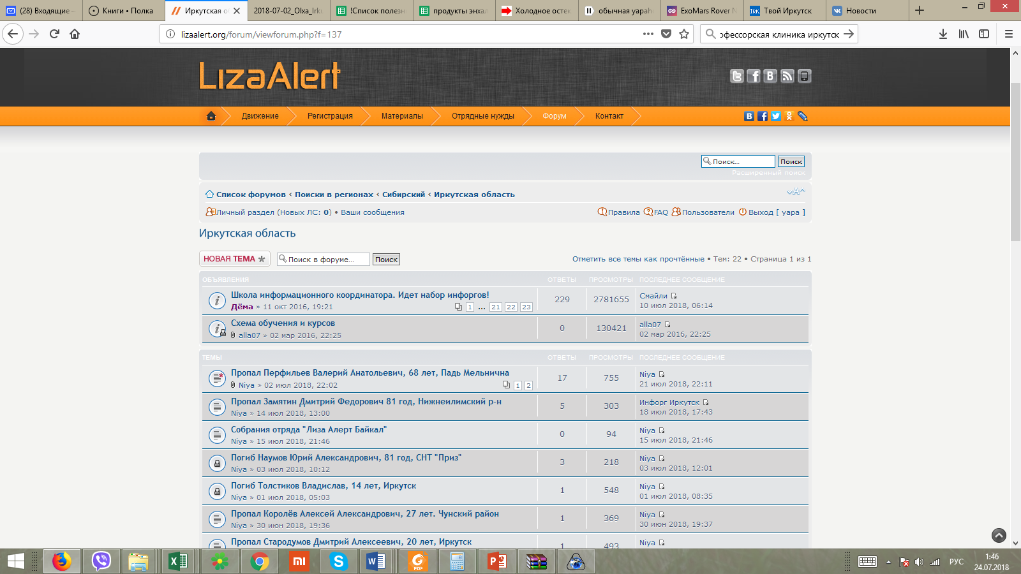
Информация на форуме

Slide 16
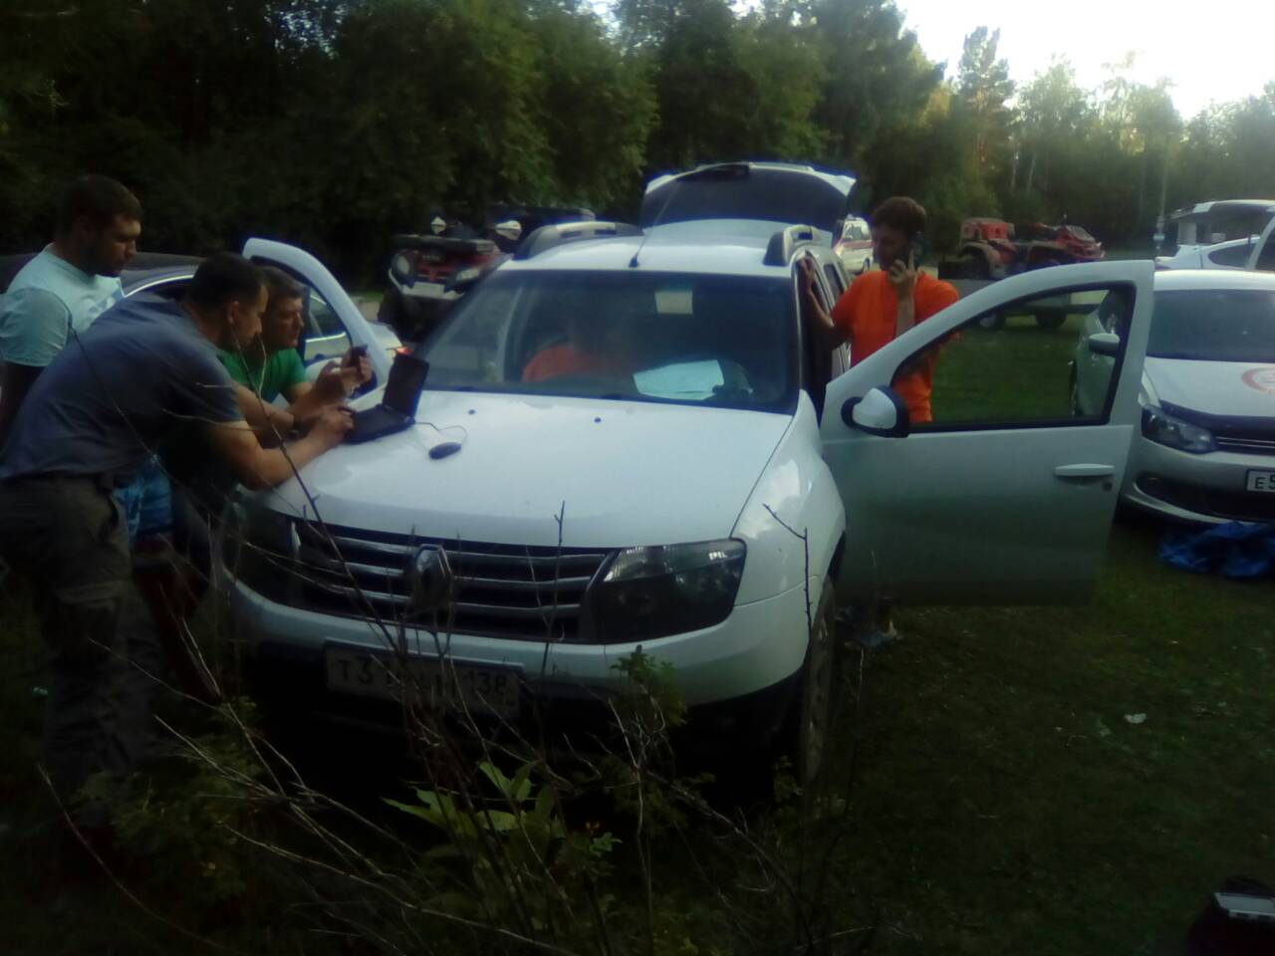
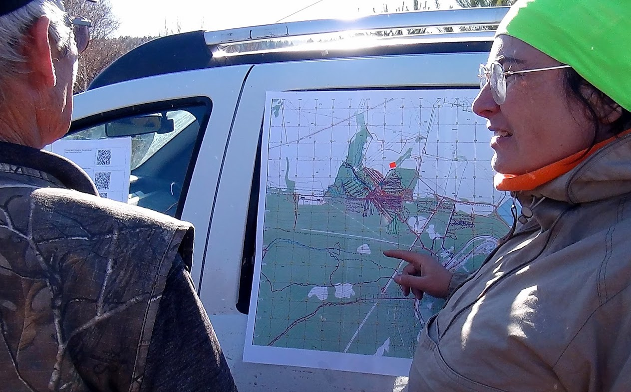
Организация штаба

Slide 17
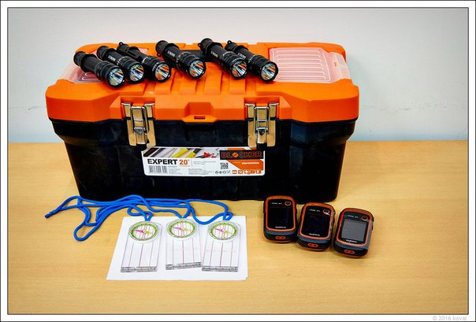
Оборудование старших групп

Slide 18
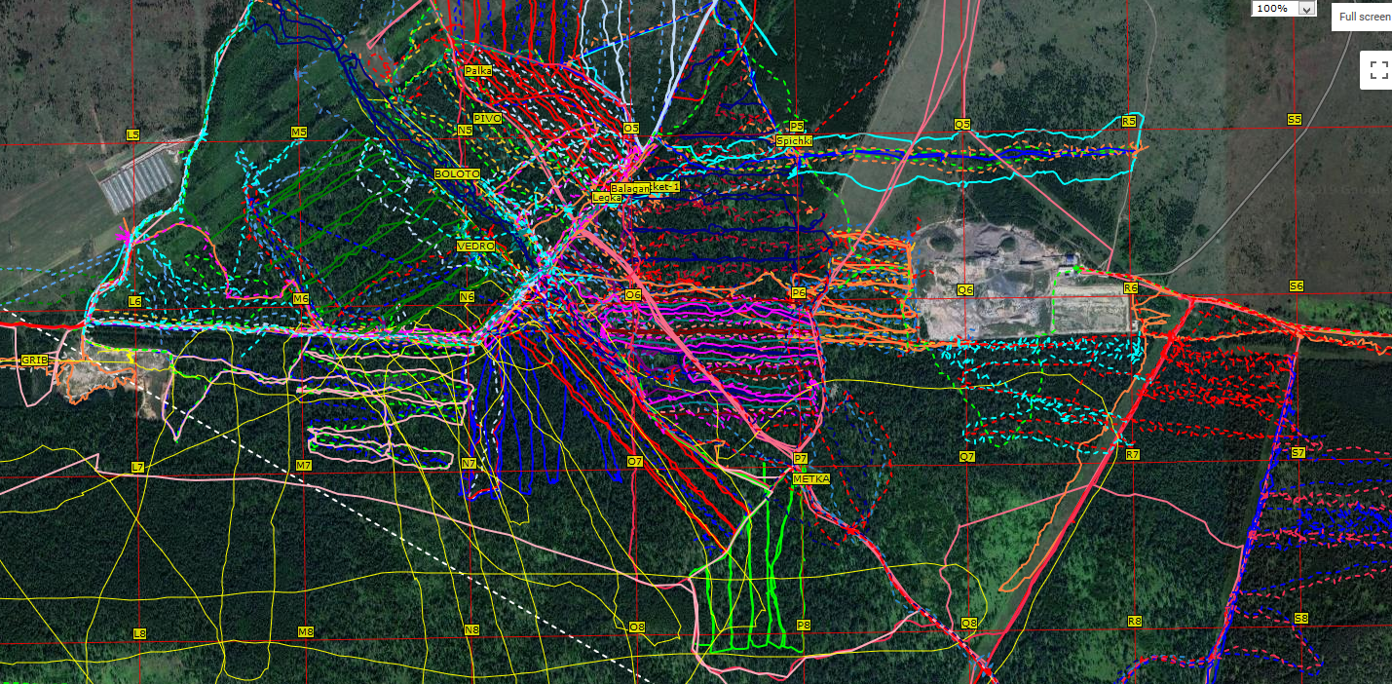
Треки лес

Slide 19
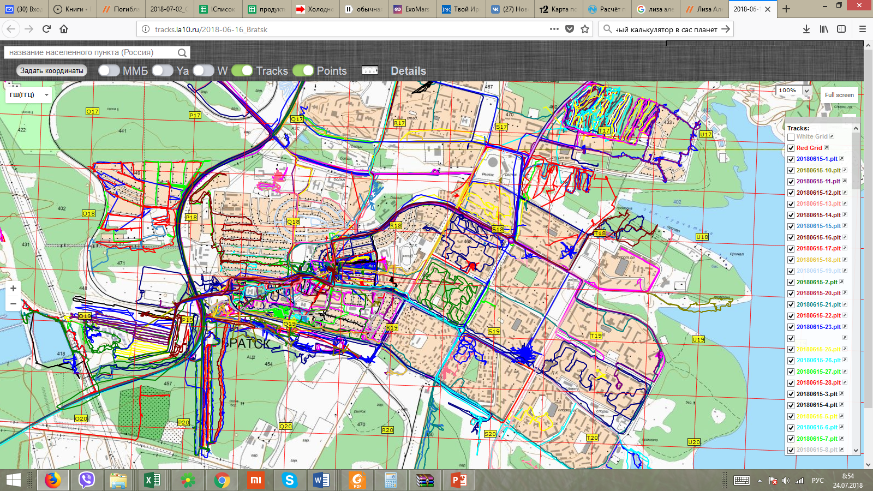
Треки город

Slide 20
Лес-на-связи
30 минут на реагирование
19 вопросов
24 инструмента

Slide 21
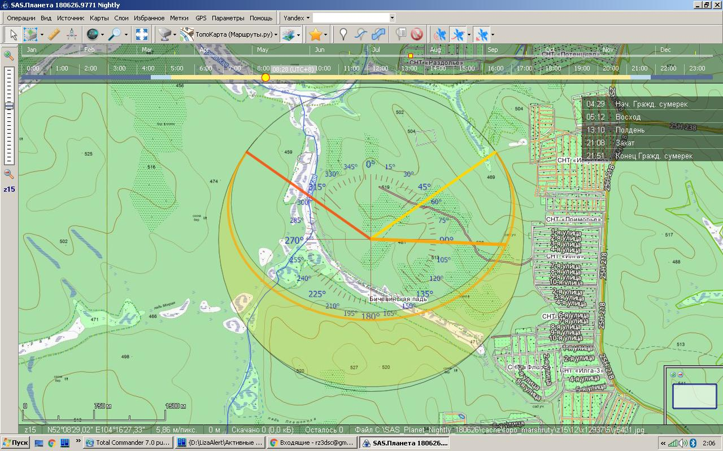
Солнечный калькулятор

Slide 22
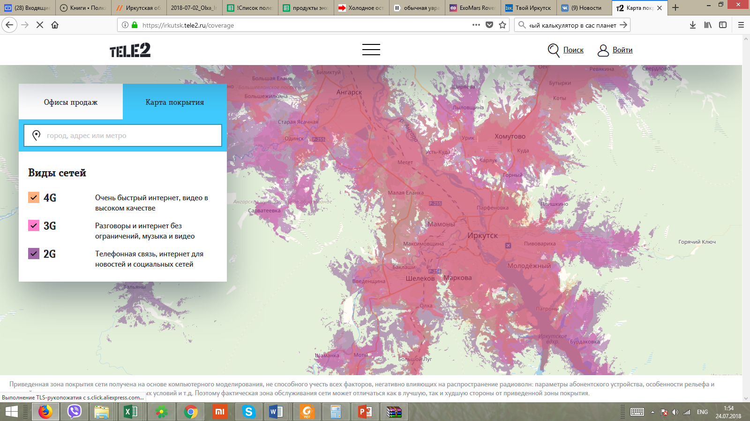
Карта покрытия сотовой сети

Slide 23
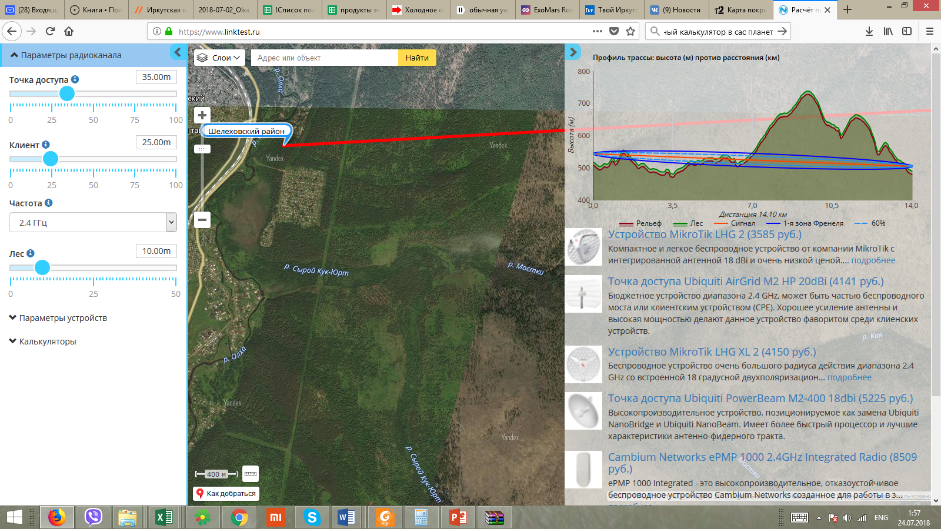
Профиль сигнала сотовой сети

Slide 24
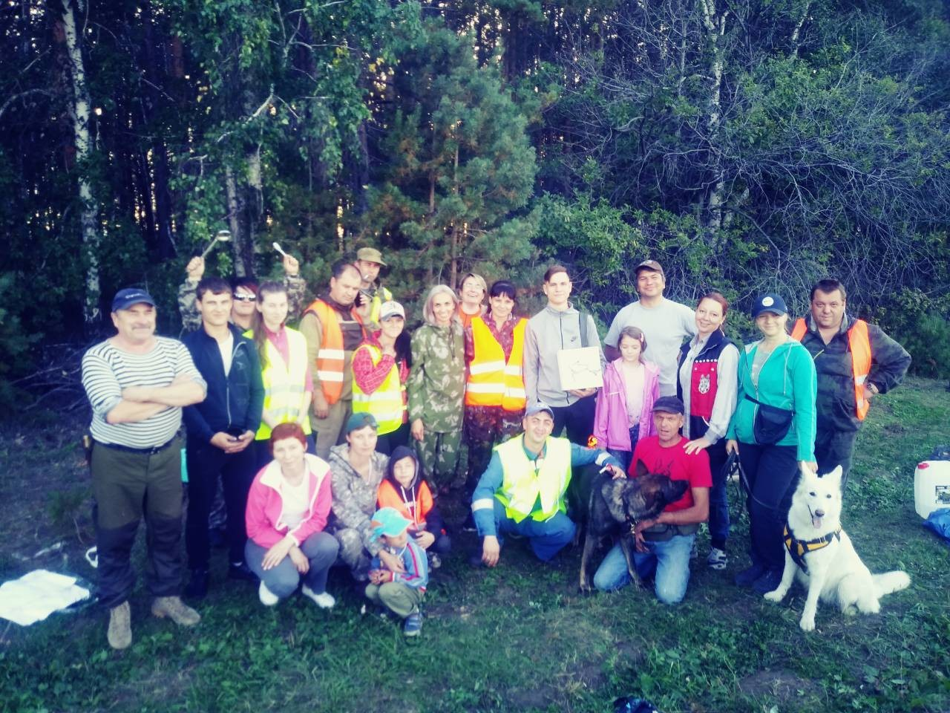
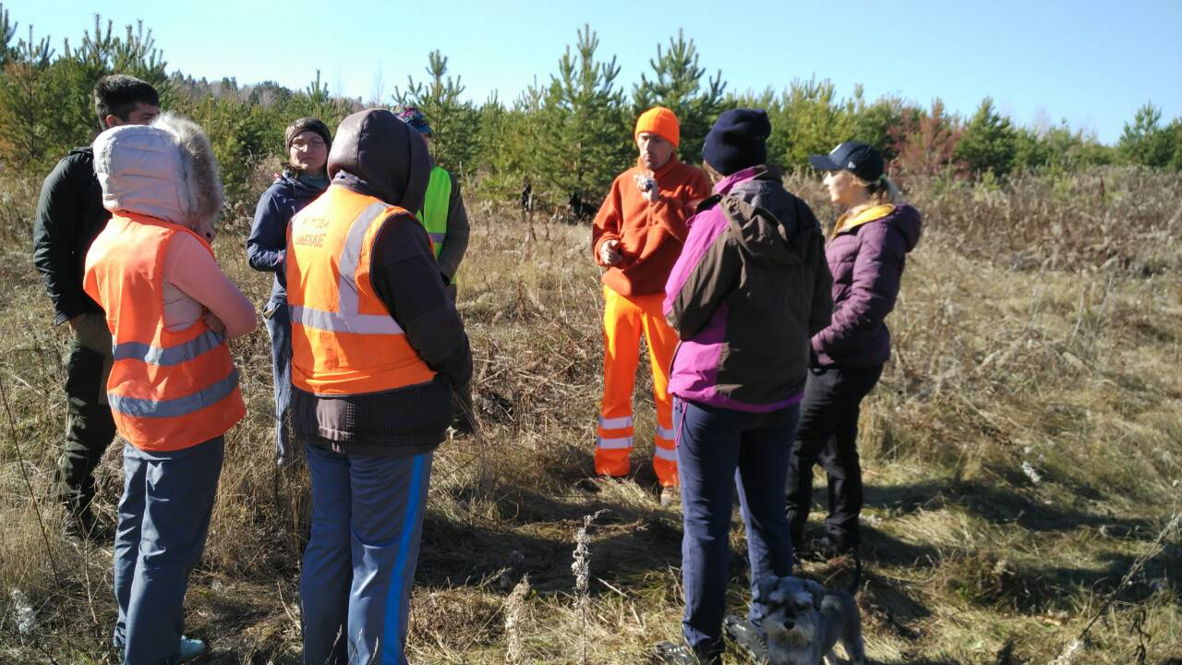
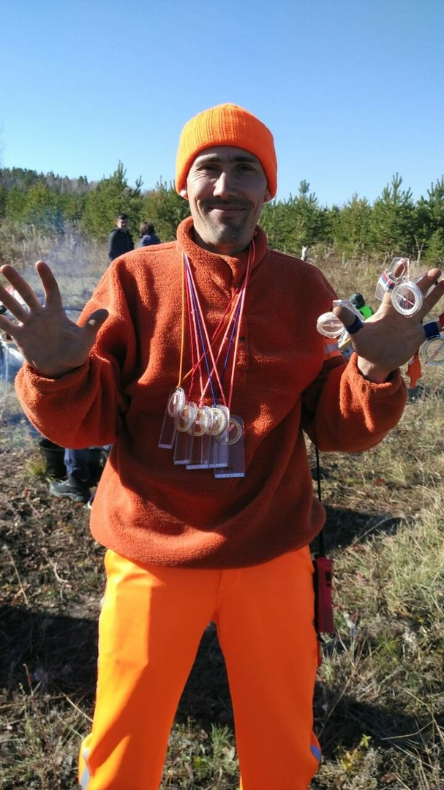
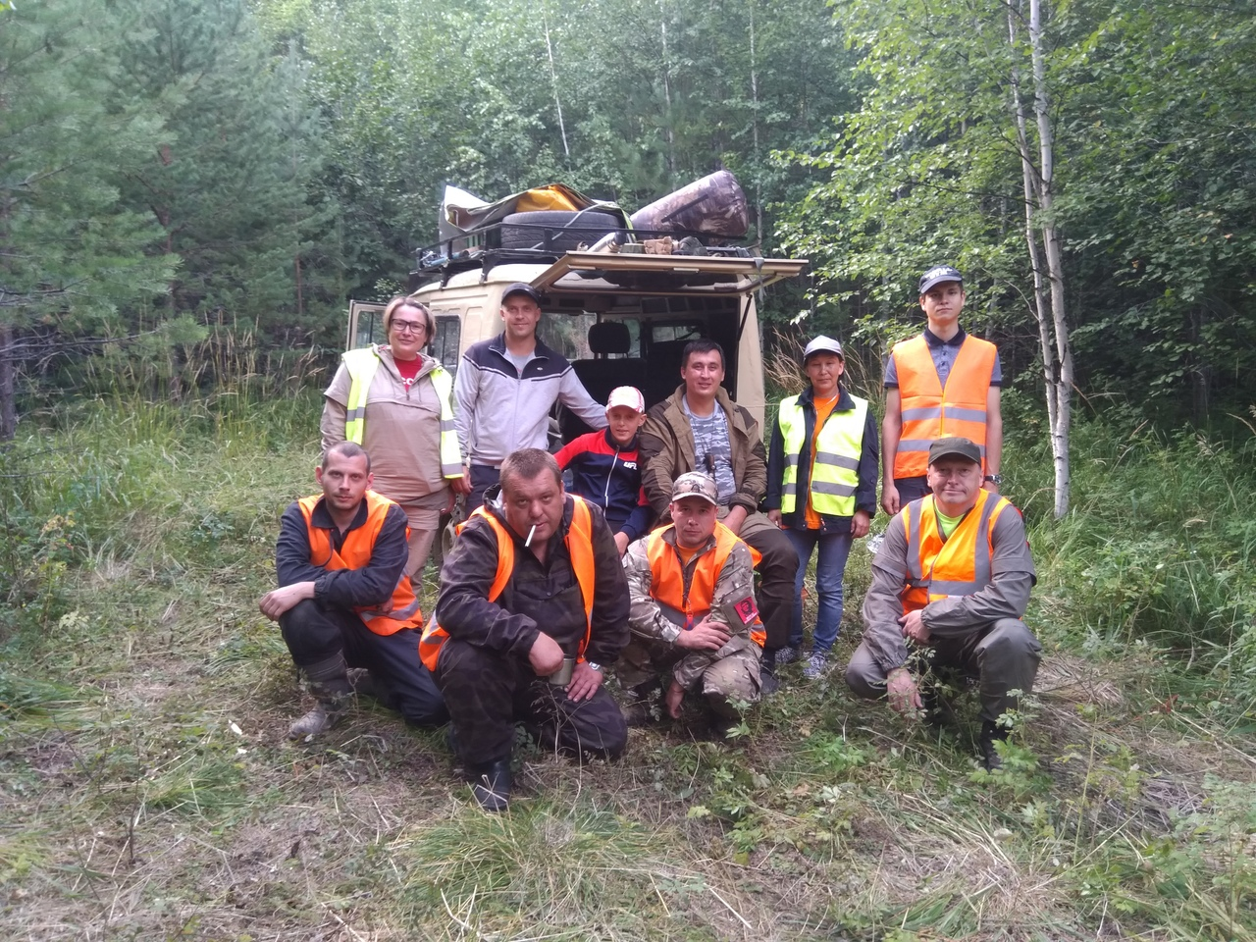
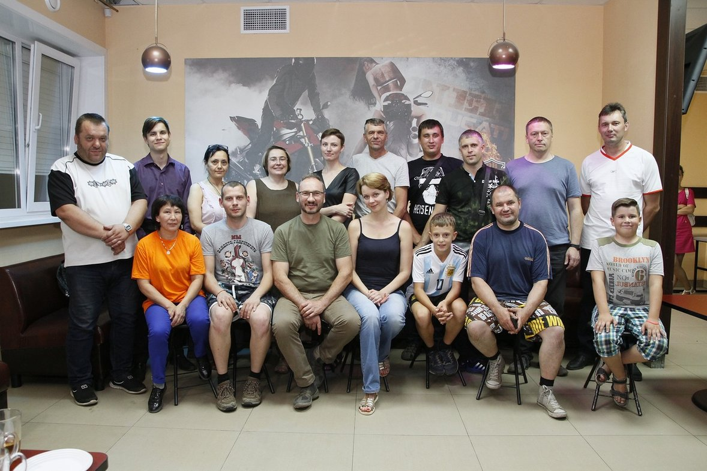
регулярно проводим полевые учения

Slide 25
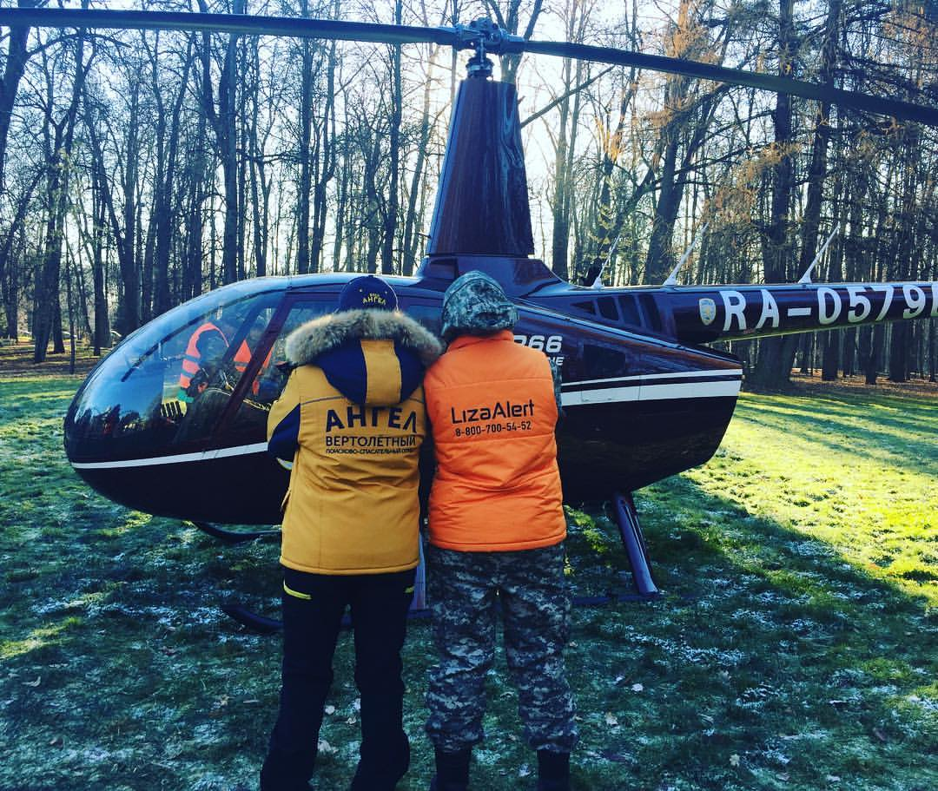
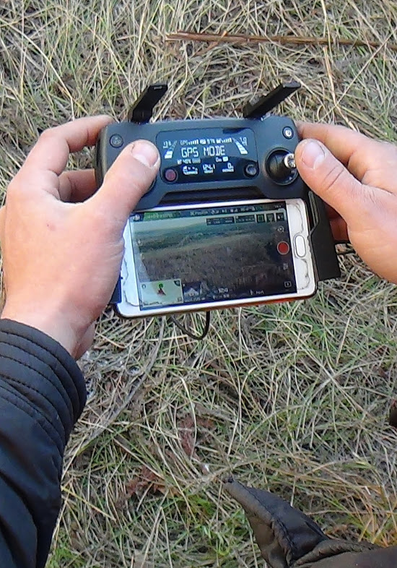
имеем возможность применять авиацию

Slide 26
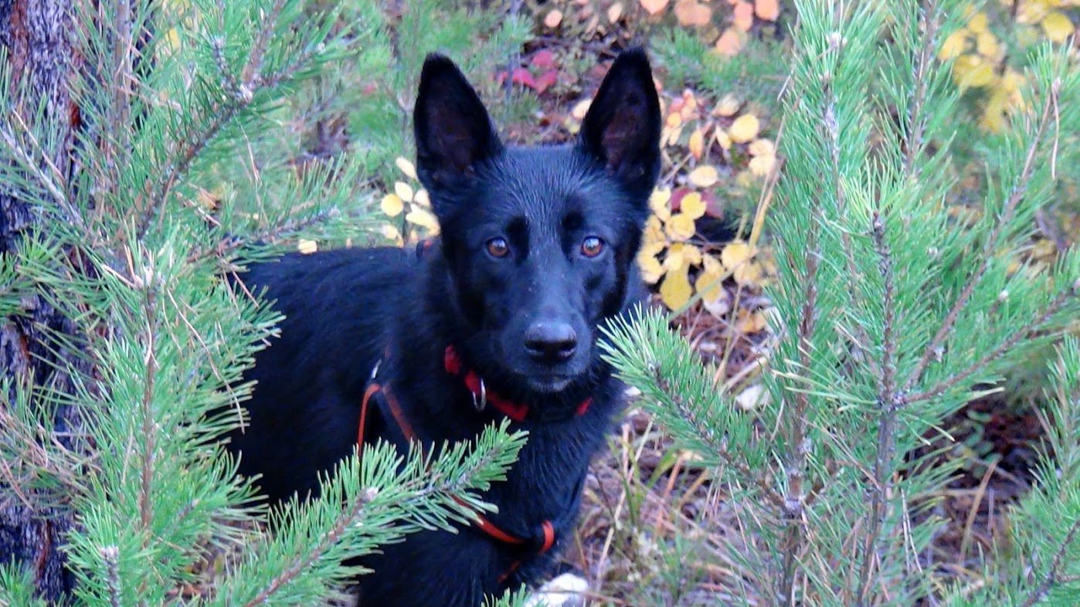
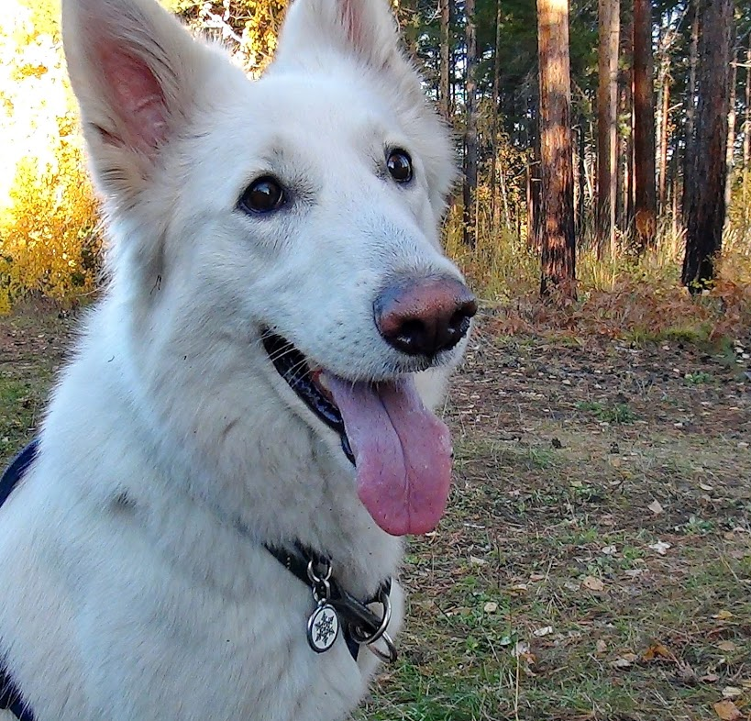
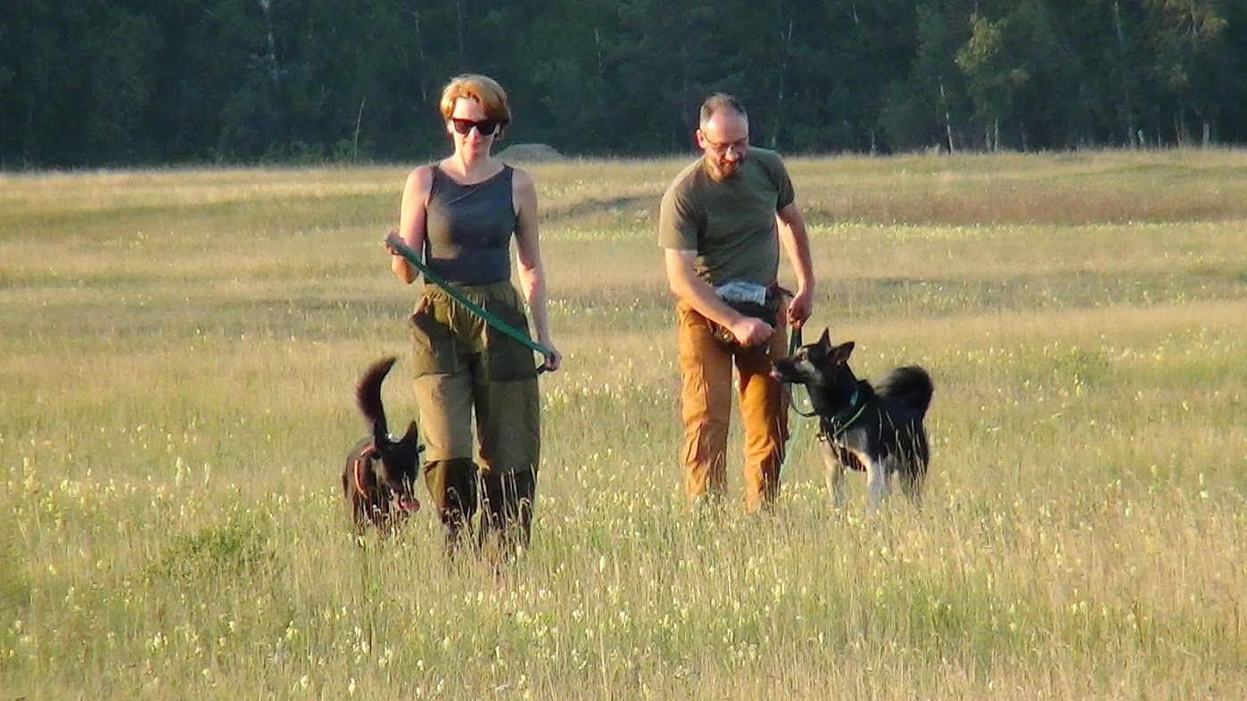
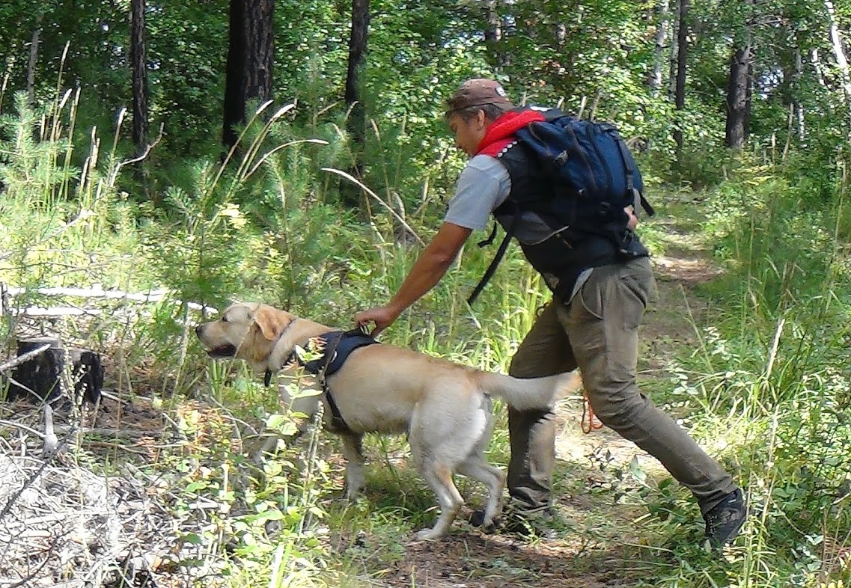
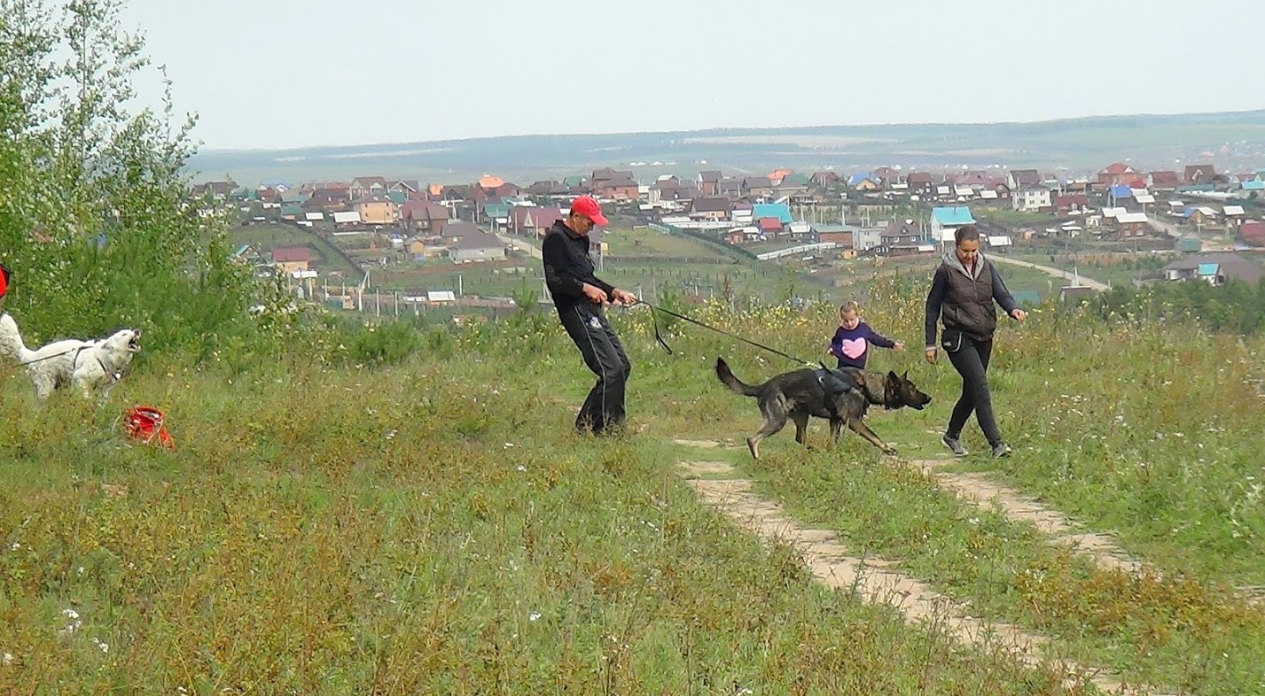
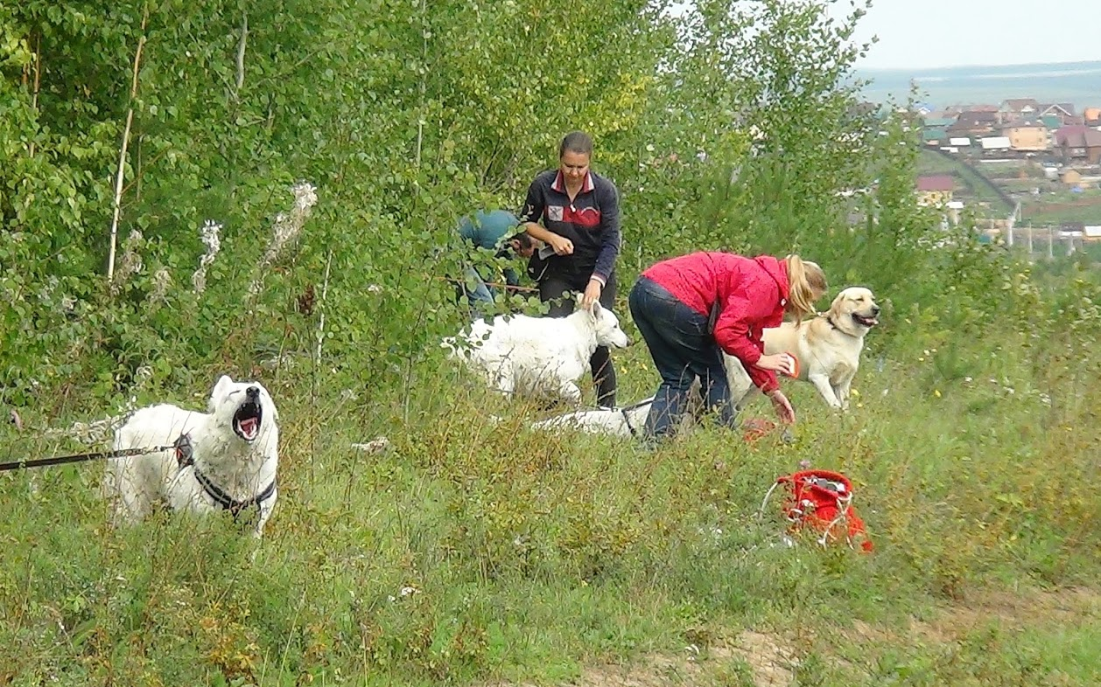
Имеем 6 кинологических расчетов

Slide 27

профилактика

Slide 29
единый номер 8-800-700-54-52 руководитель регионального отряда Леонид
89148860075, 89646500280

